Slide 1
SISTEMA ACUSTICO
(Vestibolo – Cocleare)

Slide 2
SISTEMA
VESTIBOLO-COCLEARE
Si localizza nel LABIRINTO nell’ ambito dell’ ORECCHIO INTERNO nella RUPE dell’ OSSO TEMPORALE
Consta di:
PORZIONE VESTIBOLARE, deputata a recepire la SENSIBILITA’ SPECIFICA dell’ EQUILIBRIO ;
PORZIONE COCLEARE, deputata a recepire la SENSIBILITA’ SPECIFICA dell’ UDITO
Globalmente, nell’ ambito del LABIRINTO se ne descrive un LABIRINTO OSSEO, che racchiude un LABIRINTO MEMBRANOSO

Slide 3
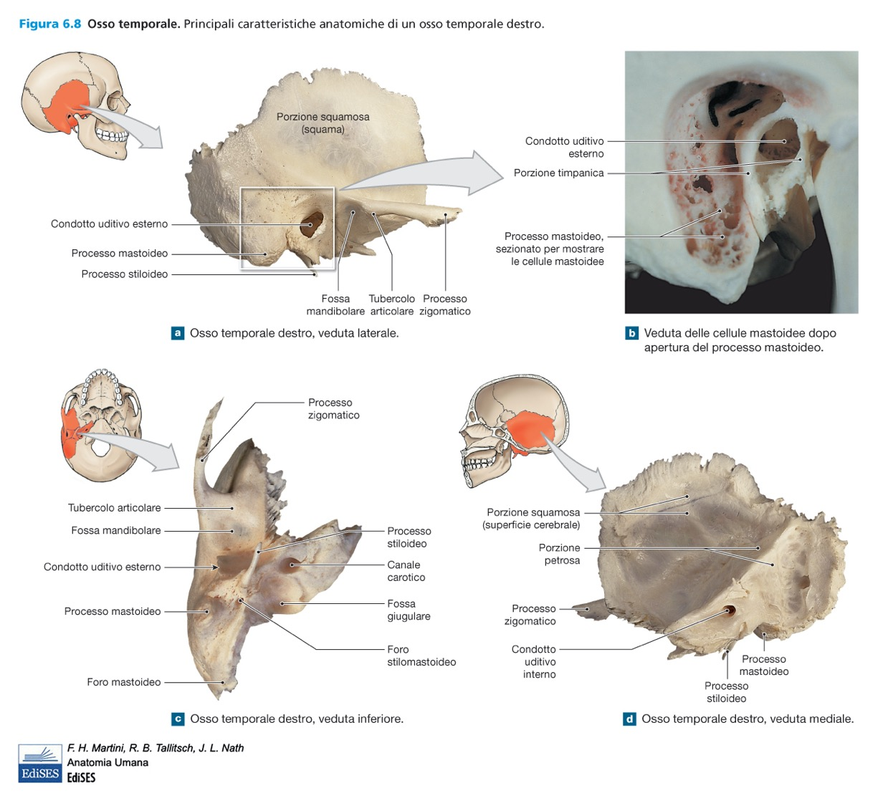

Slide 4
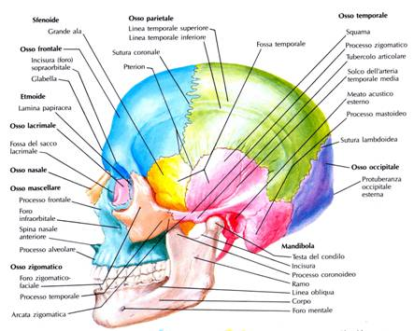
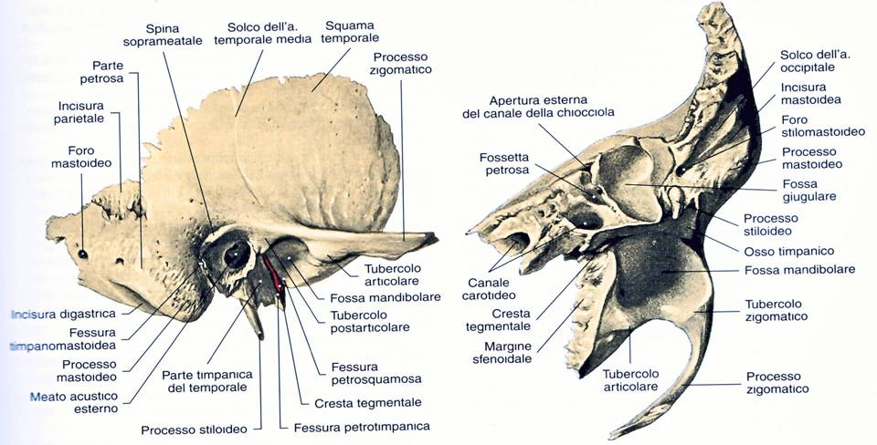
OSSO TEMPORALE
LATERALE
INFERIORE

Slide 5
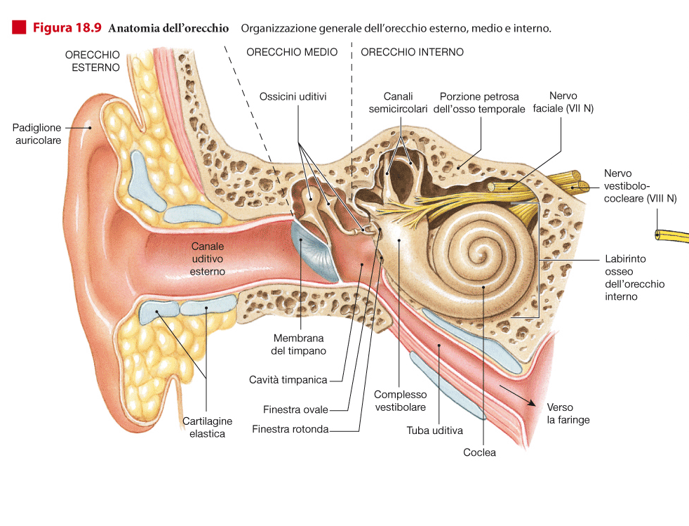

Slide 6
ORECCHIO
In direzione LATERO-MEDIALE e POSTERO-ANTERIORE, nella Rupe del Temporale si descrivono:
- ORECCHIO ESTERNO con PADIGLIONE AURICOLARE, CONDOTTO UDITIVO con il MEATO UDITIVO (ACUSTICO) ESTERNO con limite mediale alla MEMBRANA del TIMPANO ;
ORECCHIO MEDIO:CASSA DEL TIMPANO con OSSICINI dell’ UDITO ;
ORECCHIO INTERNO con PORZIONE VESTIBOLARE, deputata a recepire la SENSIBILITA’ SPECIFICA dell’ EQUILIBRIO, e PORZIONE COCLEARE, deputata a recepire la SENSIBILITA’ SPECIFICA dell’ UDITO

Slide 7
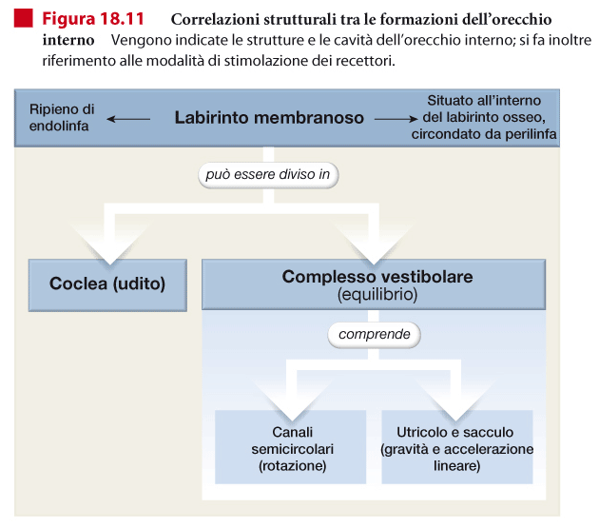

Slide 8
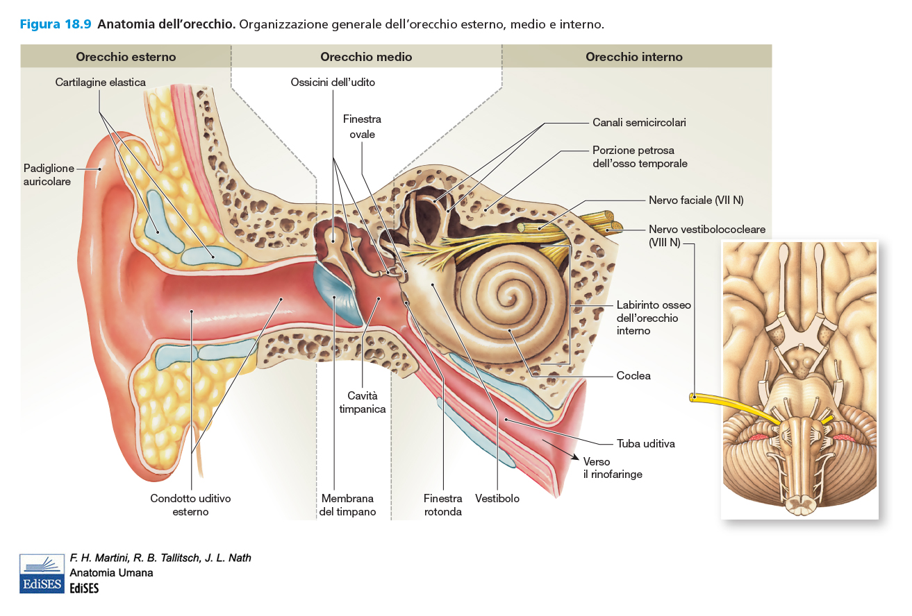

Slide 9
ORECCHIO ESTERNO
PADIGLIONE AURICOLARE: complessa struttura con impalcatura cartilaginea elastica.
Presenta numerosi RILIEVI e DEPRESSIONI, che contribuiscono a determinare la provenienza dei diversi suoni.
Si trova in stretta connessione con il Condotto Uditivo Esterno, che presenta un andamento curvilineo.
Per l’ osservazione della Membrana del Timpano tramite Otoscopio, la curvatura del Condotto Uditivo viene «rettificata» mediante opportuno spostamento del Padiglione Auricolare.

Slide 10
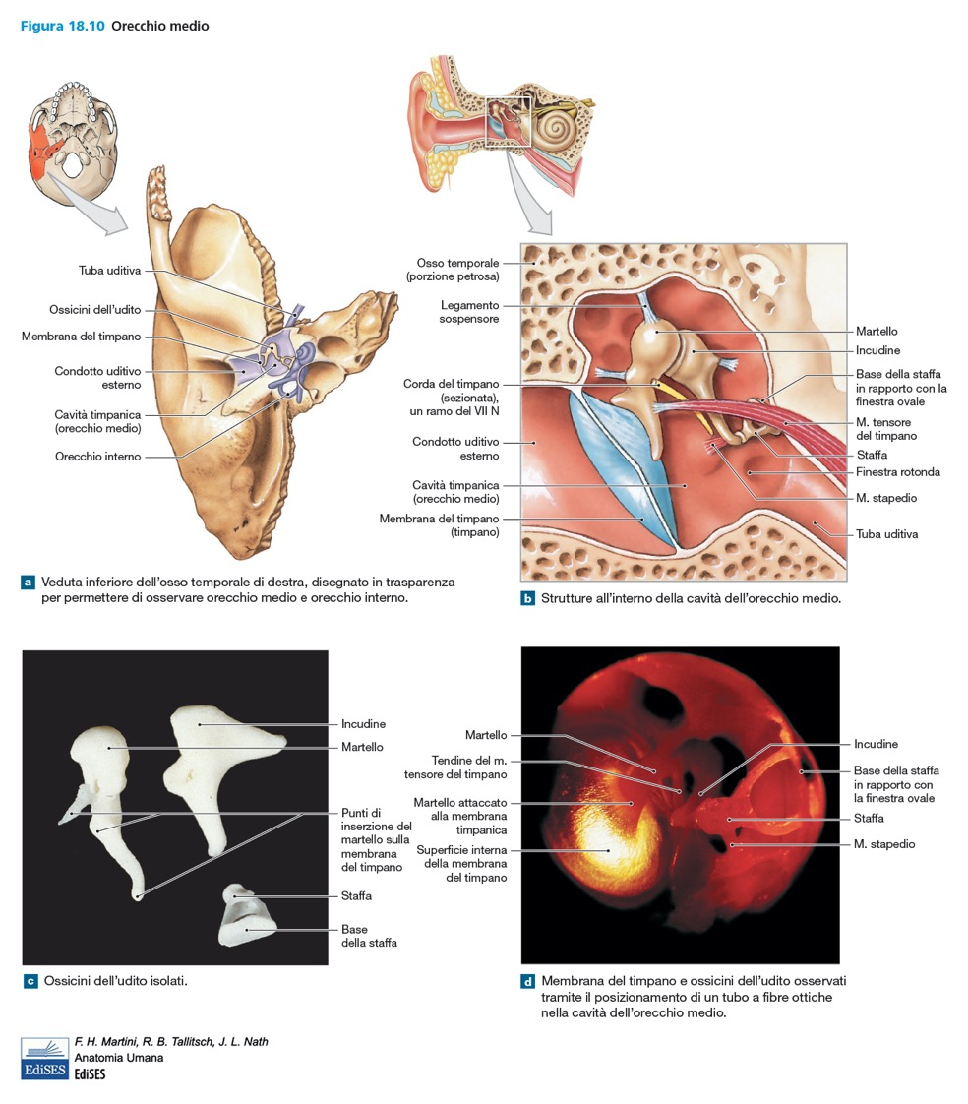

Slide 11
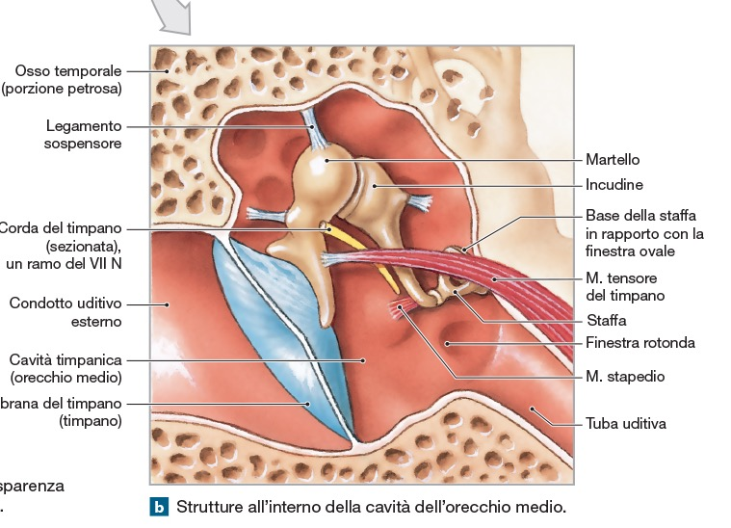
ORECCHIO MEDIO
(CASSA DEL TIMPANO)

Slide 12
ORECCHIO MEDIO
Vi sono contenuti i 3 OSSICINI dell’ UDITO, in senso LATERO-MEDIALE, MARTELLO, INCUDINE e STAFFA .
La Membrana del Timpano viene messa in movimento dalle stimolazioni sonore, di conseguenza vengono trasmesse stimolazioni meccaniche agli Ossicini.
La STAFFA trasferisce, infine, l’ azione meccanica all’ ENDOLINFA, fluido che è deputato a stimolare le CELLULE UDITIVE

Slide 13
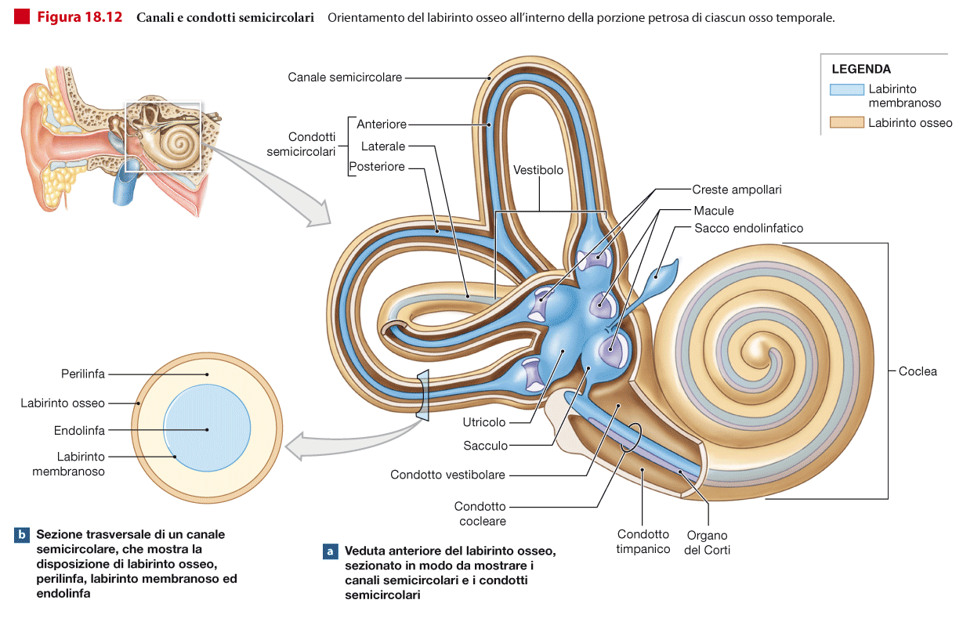

Slide 14
ORECCHIO INTERNO
Vi è contenuto il cosiddetto LABIRINTO.
Esso consta di un RIVESTIMENTO SCHELETRICO (LABIRINTO OSSEO) all’ interno del quale si localizza il LABIRINTO MEMBRANOSO. Tra le due suddette strutture si interpone il fluido della PERILINFA.
All’ interno del Labirinto Membranoso scorre il fluido dell’ ENDOLINFA, coinvolto nei meccanismi di stimolazione degli specifici RECETTORI per l’ Equilibrio e per l’ Udito.

Slide 15
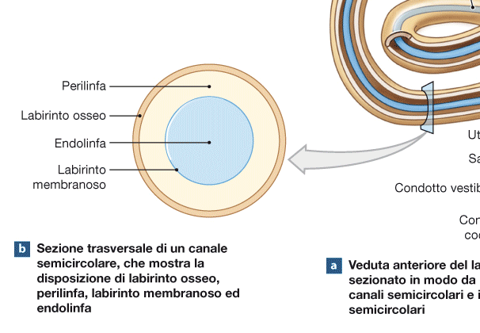
LABIRINTO OSSEO e MEMBRANOSO
PERILINFA ed ENDOLINFA

Slide 16
ORECCHIO INTERNO
VESTIBOLO
È la porzione del LABIRINTO che è costituita dalle strutture coinvolte nella sensibilità specifica dell’ EQUILIBRIO.
E’ costituito da :
- CANALI SEMICIRCOLARI con relative AMPOLLE, DISPOSTI SECONDO I 3 ASSI DELLO SPAZIO, DEPUTATI ALLA RICEZIONE DEI MOVIMENTI ROTATORI;
- UTRICOLO e SACCULO con relative MACULE, per la ricezione dei Movimenti GRAVITARI e ACCELERAZIONI LINEARI

Slide 17
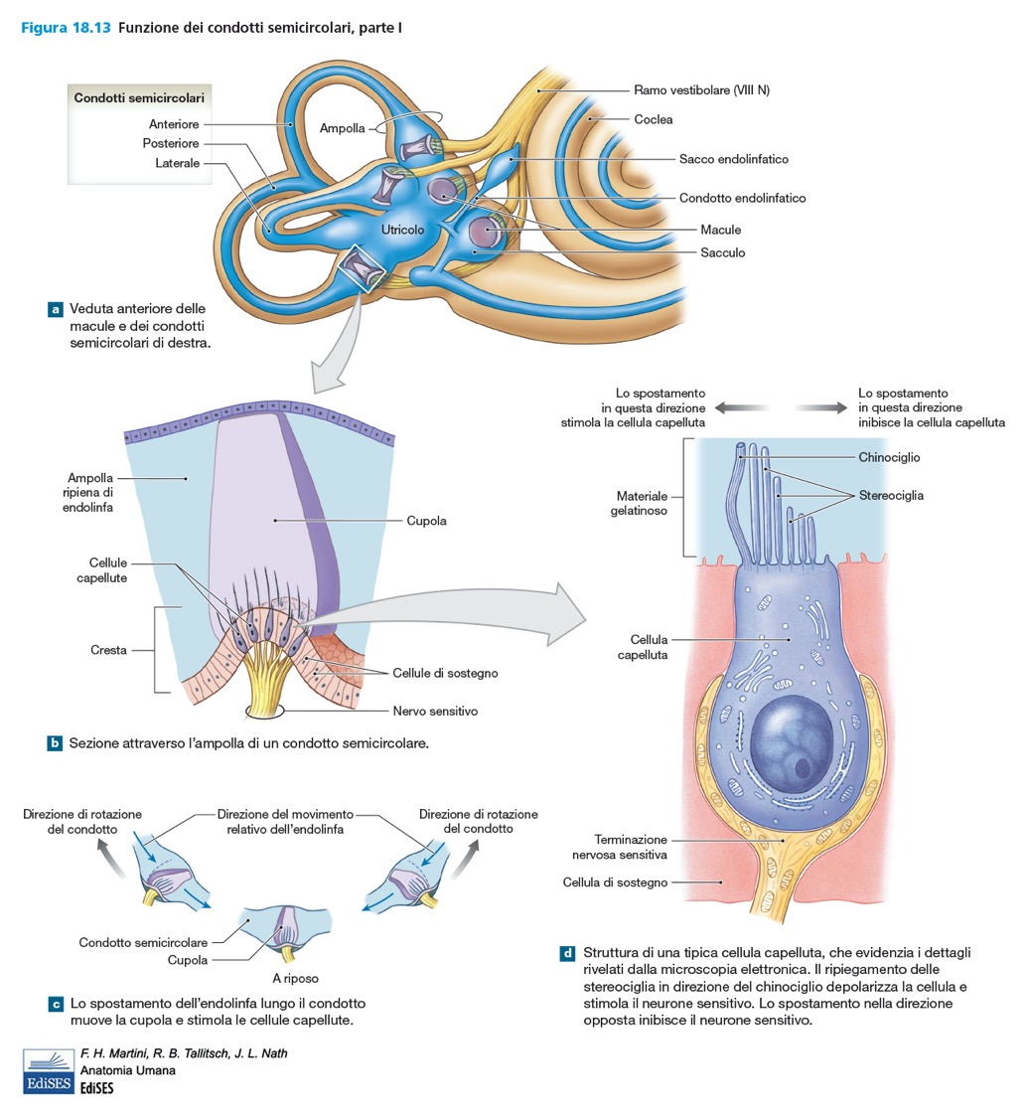

Slide 18
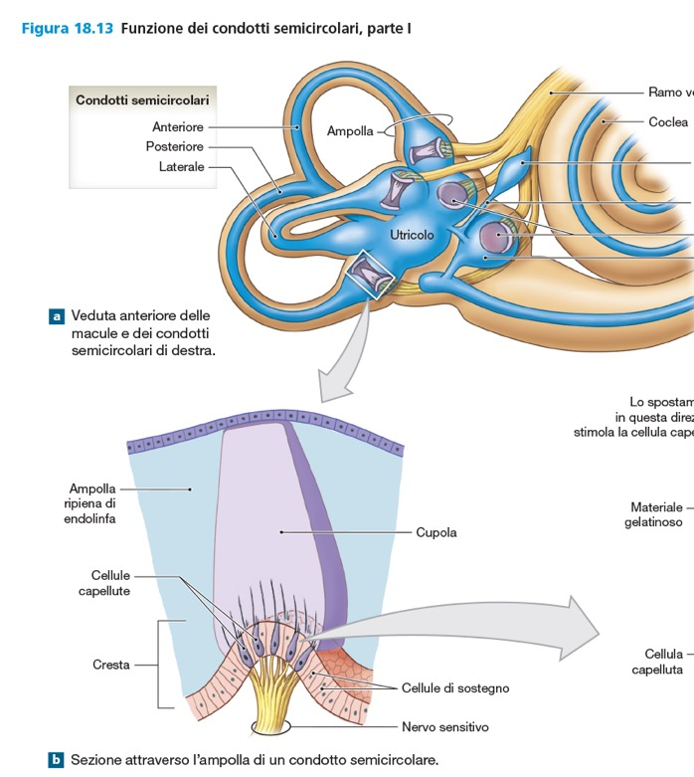
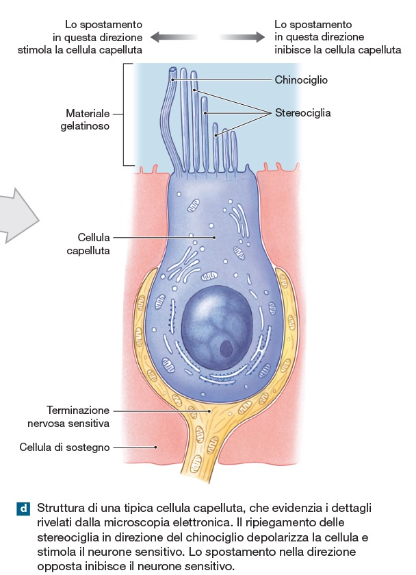
AMPOLLE e CRESTE AMPOLLARI

Slide 19
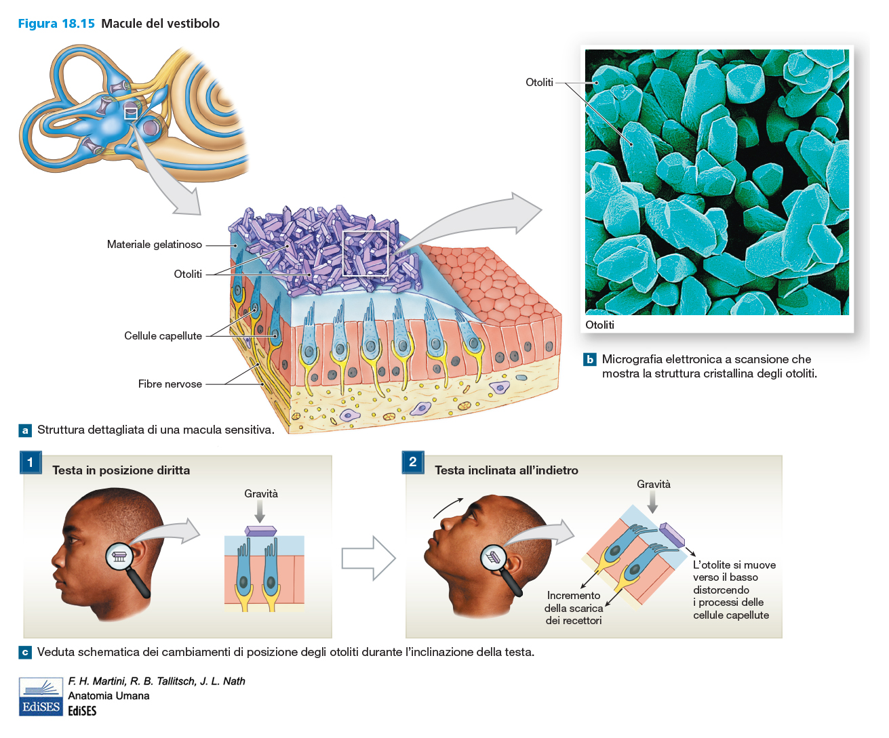

Slide 20
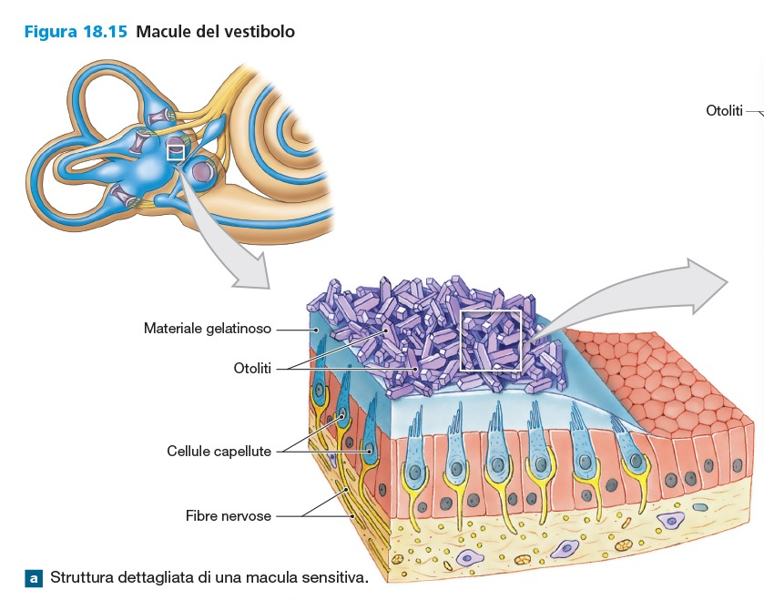

Slide 21
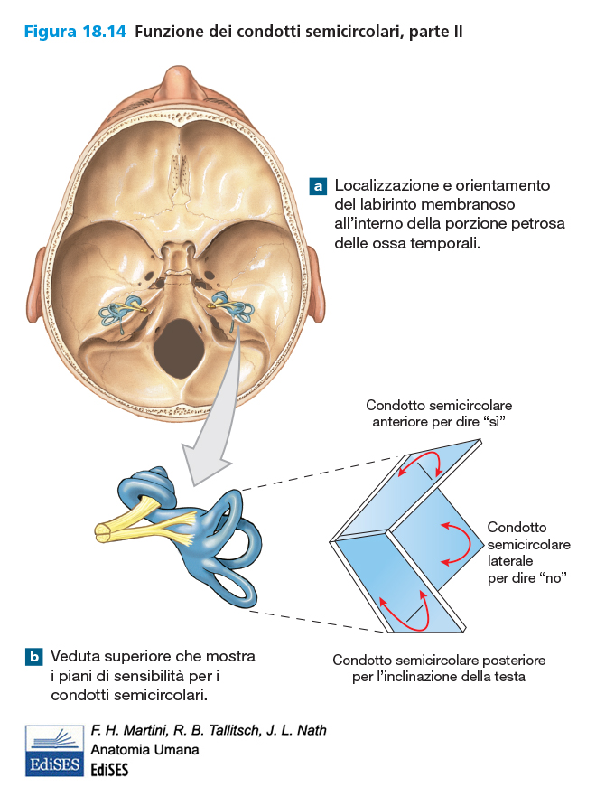

Slide 22
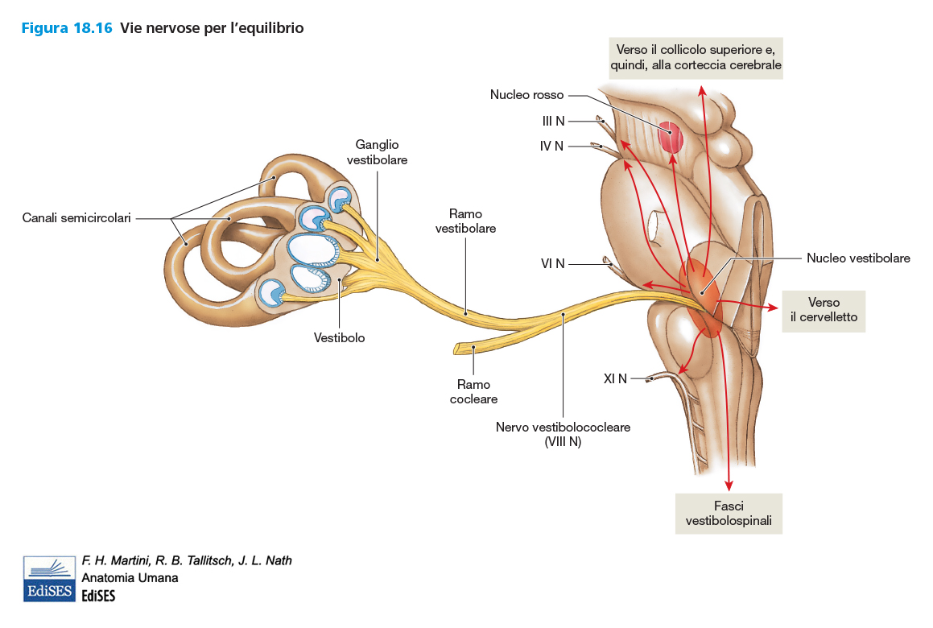

Slide 23
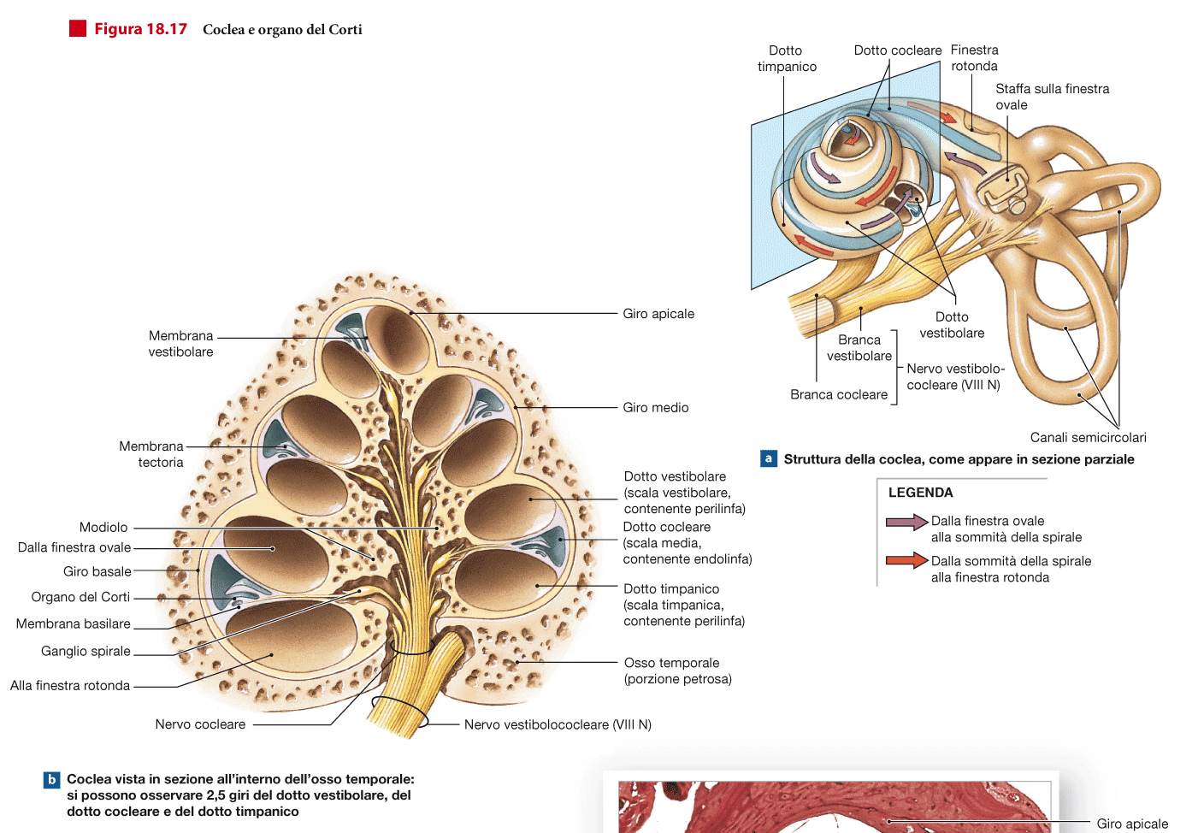

Slide 24
ORECCHIO INTERNO
COCLEA
È la porzione del LABIRINTO che è coinvolta nella sensibilità specifica dell’ UDITO.
E’ costituito da :
- CHIOCCIOLA (o COCLEA OSSEA), Involucro Scheletrico, che è caratterizzato da una morfologia a SPIRALE, che compie 2 giri e mezzo attorno ad un Asse Scheletrico (MODIOLO);
- COCLEA, contenuta all’ interno della CHIOCCIOLA. Vi si descrivono il DOTTO VESTIBOLARE nella SCALA VESTIBOLARE ed il DOTTO TIMPANICO nella SCALA TIMPANICA: contengono PERILINFA. Tra di essi si localizza il DOTTO COCLEARE nella Scala Media contenente ENDOLINFA

Slide 25
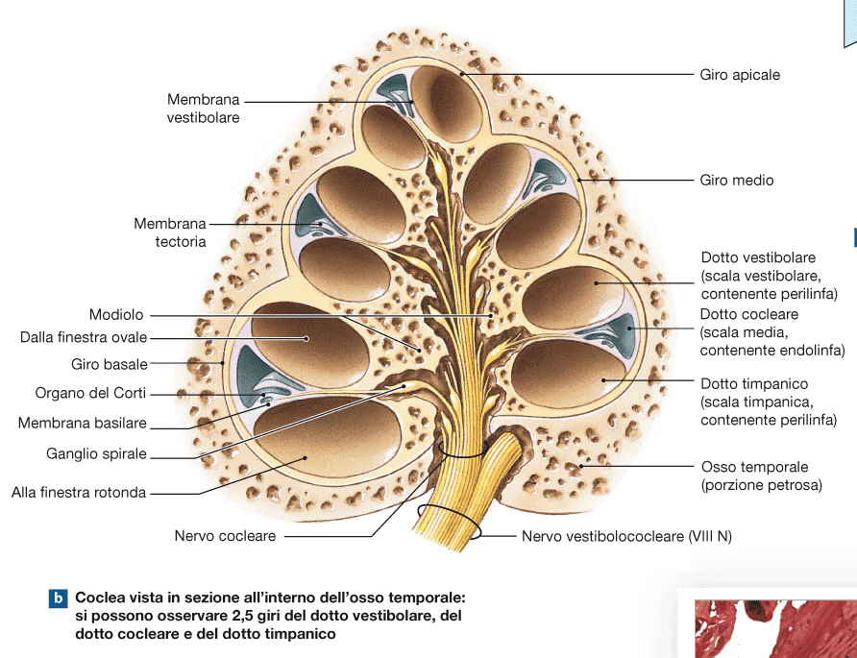
1° GIRO = GIRO BASALE
3° GIRO
mezzo giro
2° GIRO

Slide 26
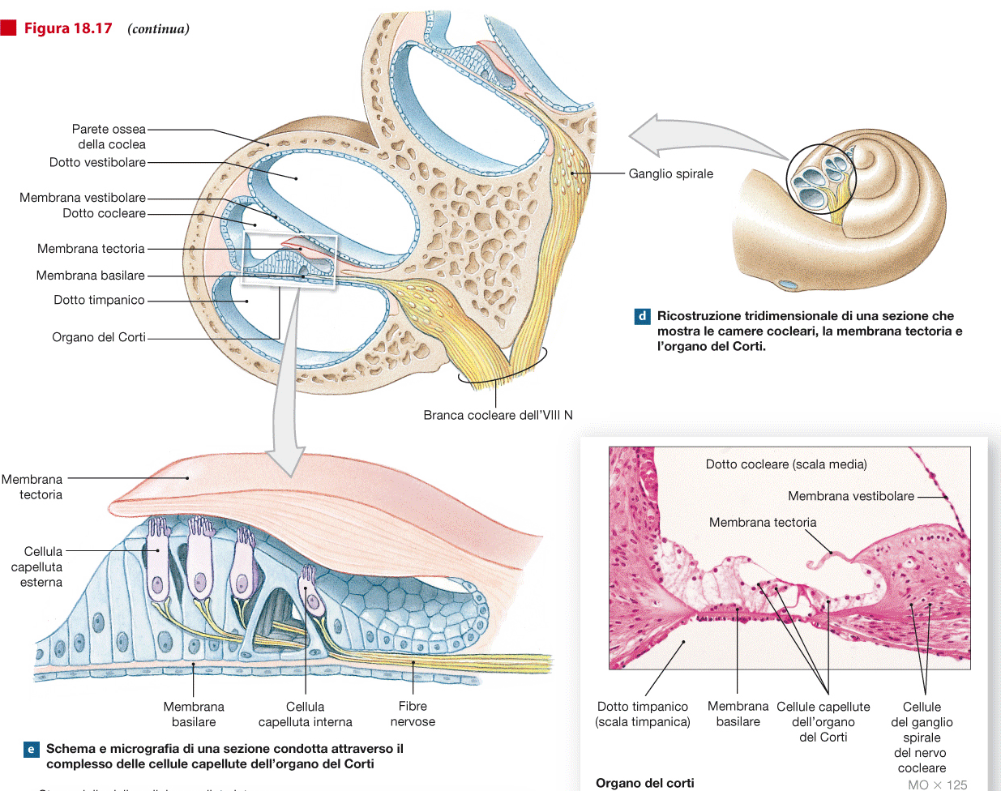
perilinfa
endolinfa
perilinfa

Slide 27
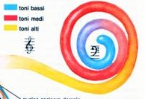
Nella COCLEA, esiste una Distribuzione Tonotopica: i suoni piu’ ACUTI sono recepiti nel GIRO BASALE della spirale, i suoni INTERMEDI nel GIRO MEDIO ed i suoni piu’ BASSI nel GIRO APICALE

Slide 28
